Slide 1
SuperComputação
Aula 16 – Efeitos Colaterais II
2021 – Engenharia
Igor Montagner <igorsm1@insper.edu.br>
Antônio Selvatici <antoniohps1@insper.edu.br>

Slide 2
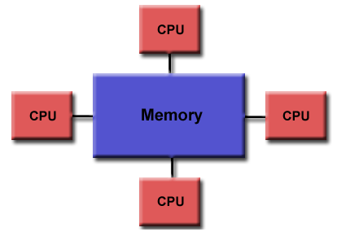
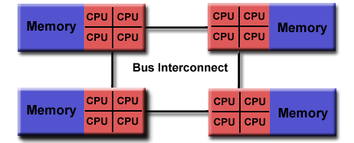
Sistemas Multi-core
Uniform Memory Access | Non-Uniform Memory Access
Notes:
https://computing.llnl.gov/tutorials/openMP/

Slide 3
Conceito 1: Dependência
Um loop tem uma dependência de dados sua execução correta depende da ordem de sua execução.
Isto ocorre quando uma iteração depende de resultados calculados em iterações anteriores.
Quando não existe nenhuma dependência em um loop ele é dito ingenuamente paralelizável.

Slide 4
Conceito 2: Paralelismo
Paralelismo de dados: faço em paralelo a mesma operação (lenta) para todos os elementos em um conjunto de dados (grande).
Paralelismo de tarefas: faço em paralelo duas (ou mais) tarefas independentes. Se houver dependências quebro em partes independentes e rodo em ordem.

Slide 5
Conceito 3: Efeito colateral
"Um bloco de código tem efeitos colaterais quando modifica o estado global do programa."
Escrever em uma variável compartilhada
Mexer no conteúdo de um ponteiro ou referência
Ler/escrever em um arquivo
Chamar uma função que tem efeitos colaterais

Slide 6
Conceito 3: Efeito colateral
"Um bloco de código tem efeitos colaterais quando modifica o estado global do programa."
Isto pode levar a situações em que
a ordem de execução das operações muda o resultado de um programa.

Slide 7
Conceito 5: Sincronização
"Definir quais ordens de execução entre threads são válidas"
Threads esperarem umas pelas outras para evitar que façam operações inválidas
atualizar uma variável compartilhada
usar tipos de dados complexos (std::vector)
executar operações que precisam ser feitas sem interrupção

Slide 8
Conceito 6: Região crítica
"Bloco de código que só pode ser executado uma thread por vez"
Força serialização de uma região
Caro
Implementada no OpenMP

Slide 9
Problema de hoje: “Monte Carlo”
Método de simulação/otimização baseado em Sorteios Aleatórios
“Caro”, mas útil quando outras técnicas não são possíveis
Altamente paralelizável

Slide 10
Pi com Monte Carlo

Slide 11
Atividade prática
Implementação Sequencial (20 minutos)
Exercício de programação em C++

Slide 12
Atividade prática
Parte “É possível paralelizar o problema?” (25 minutos)
Analisar problema e identificar oportunidades de paralelismo
Utilização de técnicas de sincronização

Slide 13
Atividade prática
Parte “Paralelizando processos sequenciais”
Examinar a utilização de geradores de números aleatórios em programas paralelos
Implementar duas formas diferentes de paralelismo e comparar resultados

Slide 14

www.insper.edu.br

